Slide 1
Quel drain utiliser pour un pneumothorax ?
Mathieu Mongrain
Projet d’érudition 2023

Slide 2
Présentation
Contexte
Lignes directrices
Méthode
Résultats
Discussion

Slide 3
Conflit d’intérêts
Nil

Slide 4
Questionnement initial
Patient hospitalisé pour pneumothorax secondaire avec un Pigtail
Ma question de recherche:
Comparer le taux de résolution du drainage des pneumothorax selon l’utilisation d’un drain Pigtail (≤14 Fr) ou d’un drain thoracique (≥ 16 Fr) chez une population ≥ 14 ans nécessitant une thoracostomie.

Slide 5
Les pneumothorax
Pneumothorax
Spontanés
Primaires
Secondaires
Traumatiques
Notes:
Épidémio

Slide 6
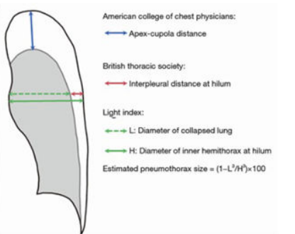
Les lignes directrices actuelles
Américaines (2001)
PTX larges = 3 cm à l’apex
PTX spontanés primaires large : opinion d’expert pour Pigtail, mais également drain thoracique
PTX secondaires et traumatiques: drain thoracique
Britanniques (2010)
PTX larges = 2 cm a/n hile pulmonaire
PTX Spontanés : algorithme de PEC, mais dernier recours est Pigtail

Slide 7
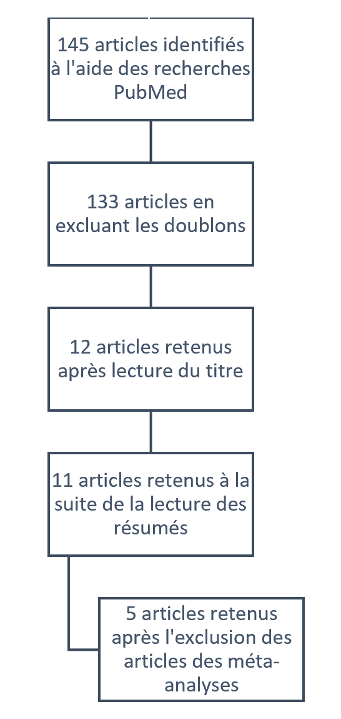
Ma recherche documentaire
Moteur de recherche PubMed:
« Pigtail vs chest tube » et « Pigtail and pneumothorax »
Critères d’exclusion:
Population uniquement pédiatrique
Pneumothorax iatrogénique
Articles inclus dans les méta-analyses
Variables d’intérêts secondaires abordés dans les articles associés
aux pneumothorax seront intégrés

Slide 8
Mon tableau résumé
Auteurs (année) Titre | Type d’étude | Patients inclus | Type de PTX | Résolution PTX (RR, IC 95%) | Niveau d’évidence | Validité interne | Validité externe
Chang et al (2018) A systematic review and meta-analysis comparing pigtail catheter and chest tube as the initial treatment for pneumothorax | Revue de la littérature / méta-analyse | N = 875 | Spontanés | 1.06 [0.95-1.18] Variance 0% | N/D | N/A | Bonne
Beeton et al. (2023) Outcomes of pigtail catheter placement versus chest tube placement in adult thoracic trauma patients: A systematic review and meta-analysis | Revue de la littérature / méta-analyse | N = 750 | Trauma | 1.13 [0.85-1.54] Variance 36% | N/D | N/A | Bonne
Vaidya et al. (2022) Comparative study between the use of pigtail catheters and traditional chest tube drain in cases with pneumothorax | Étude comparative prospective | N = 76 | Spontanés | N/D Persistance PTX 8% et 8%, p=0.92 | Faible | Faible | Bonne
Keith et al. (2023) Reintervention rate after pigtail catheter insertion compared to surgical chest tubes | Étude cohorte rétrospective | N = 1032 | PTX-HTX-effusion pleurale | N/D Persistance Ptx 18% et 19%, p=0.73 | Faible | Faible | Faible
Rasihashemi et al (2021) Comparison of the therapeutic effects of a pigtail catheter and chest tube in the treatment of spontaneous pneumothorax: A randomized clinical trial study | ÉRC | N = 42 | Spontanés | N/D Résolution chez 18 vs 16 pt, p = 0.43 | Élevé | Bonne | Bonne

Slide 9
La discussion des articles individuellement
Notes:
Épidémio

Slide 10
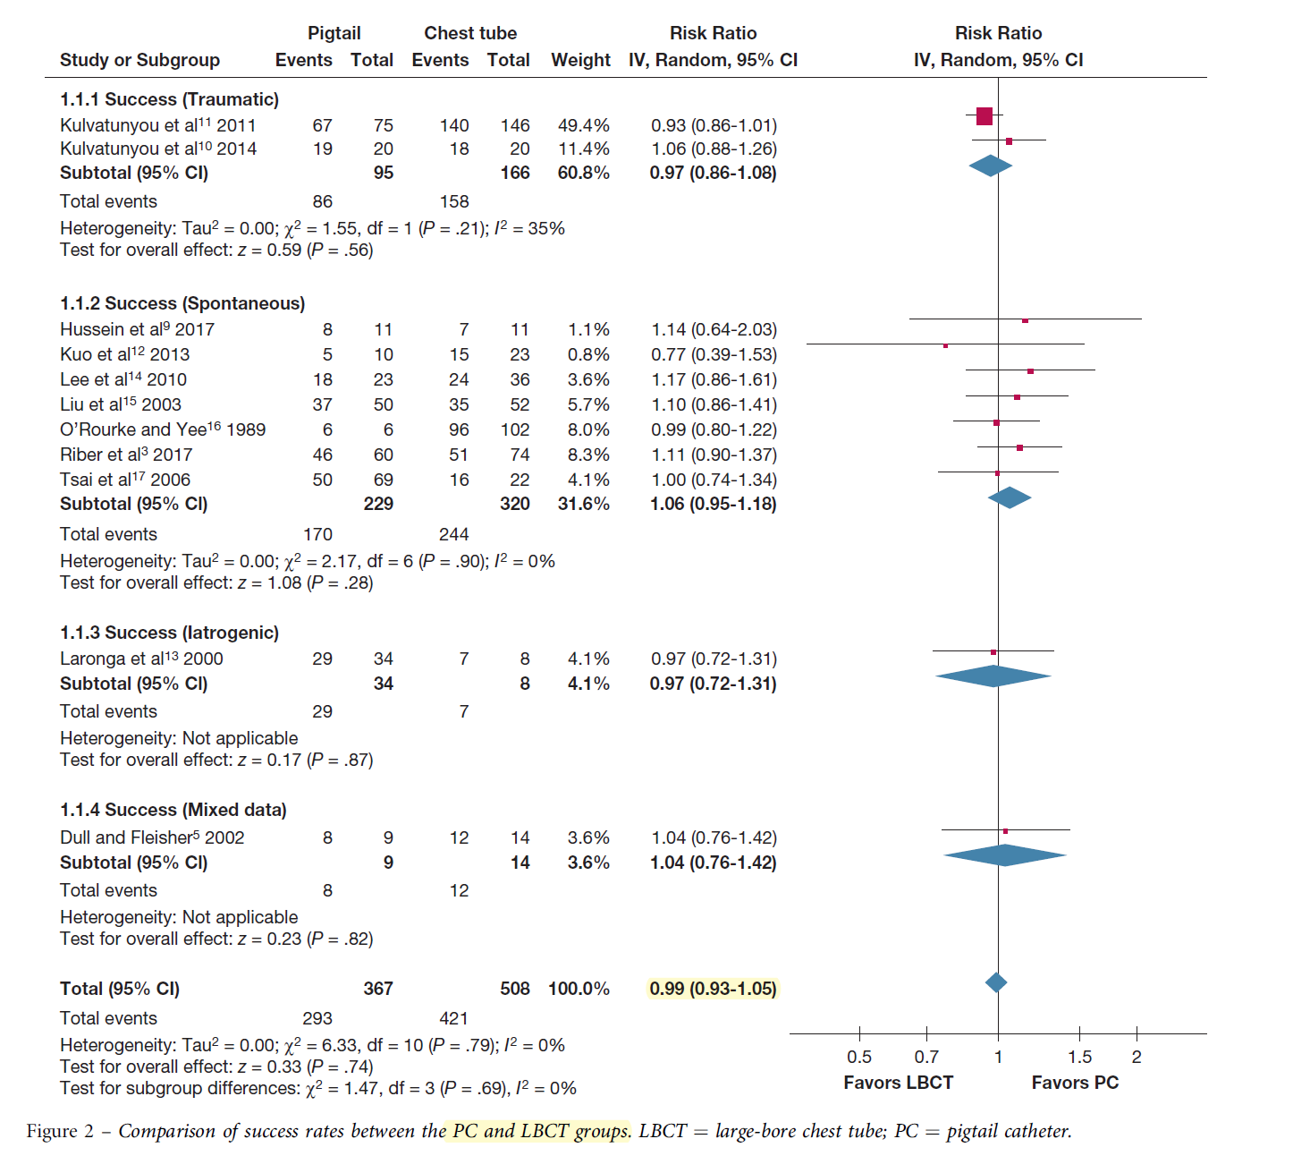
A systematic review and meta-analysis comparing pigtail catheter and chest tube as the initial treatment for pneumothorax
Revue de la littérature/méta-analyse
N =875 pts, 11 études
PTX spontanés
CHEST 2018

Slide 11
Résultats (Tableaux adaptés)

Slide 12
Résultats (Tableau adapté)

Slide 13
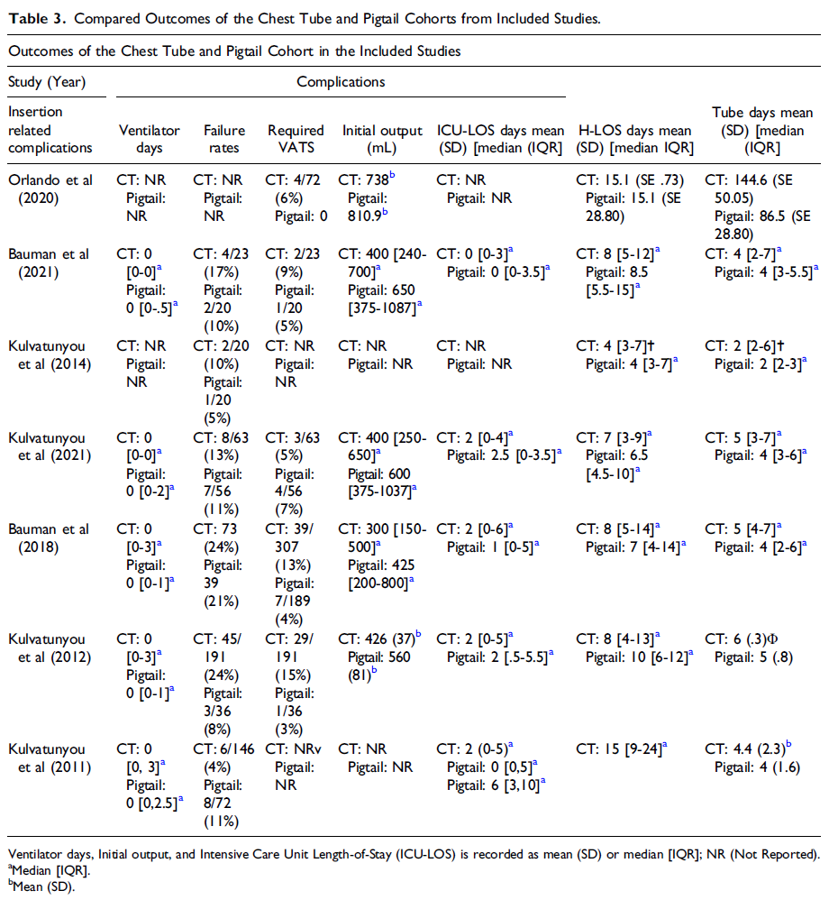
Outcomes of pigtail catheter placement versus chest tube placement in adult thoracic trauma patients: A systematic review and meta-analysis
Revue systématique et méta-analyse
N = 1085 pts, 7 études
PTX traumatiques
American surgeon 2023
Analyse statistique avec modèle fixe

Slide 14
Résultats
Taux d’échec du drain: RR de 1.13 [0.85-1.51], p = 0.17
Volume drainage significativement en faveur du drain Pigtail : différence moyenne de 114.7 mL [70.6-158.8m:], I² = 59%
Durée de drainage significativement moindre en faveur du Pigtail : -0.8j [-1.0 à -0.6j]
Pas de différence significative sur la durée d’hospitalisation moyenne -0.5j [-1.2 à 0.2j] I² = 44%, mais en faveur du drain thoracique
Intervention en thorascopie significativement supérieure avec l’utilisation d’un drain thoracique : RR 2.77 [1.5-5.11], I² = 38%

Slide 15
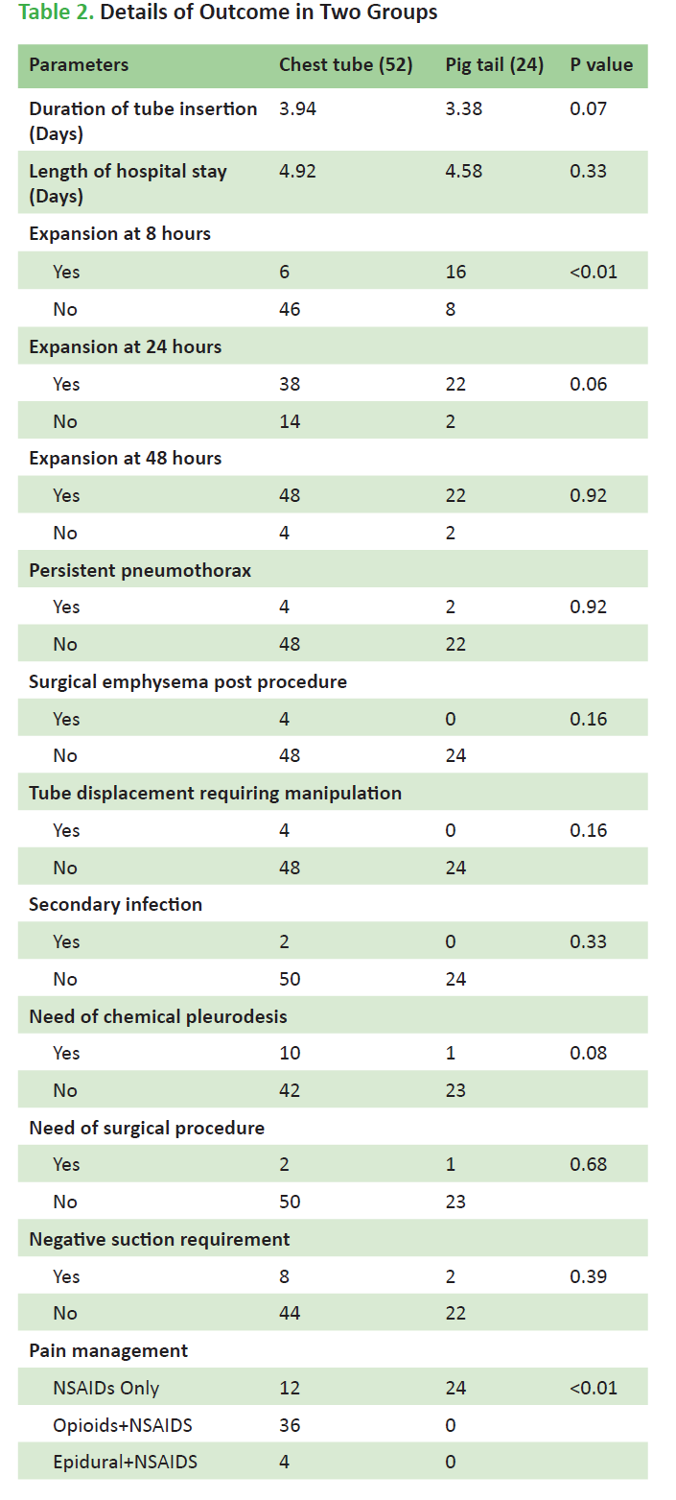
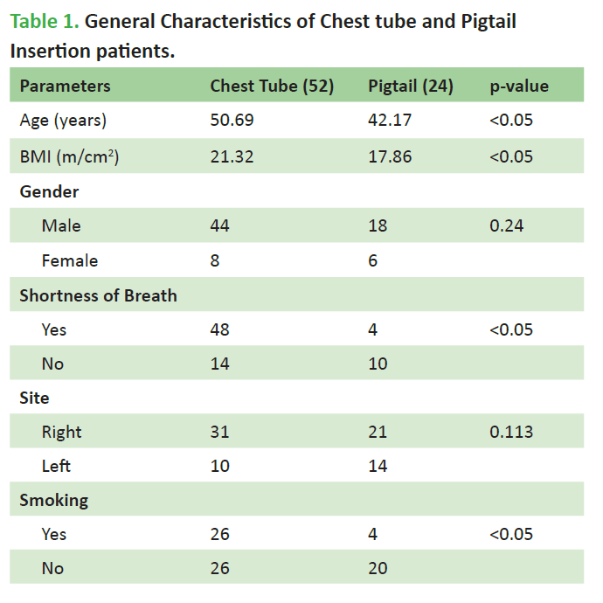
Comparative study between the use of pigtail catheters and traditional chest tube drain in cases with pneumothorax
Étude comparative prospective
Kathmandu University Medical Journal, 2022
N= 76 pts,
PTX spontanés
Différence significative
entre les deux groupes
Notes:
Étude réalisée au Népal en centre universitaire et communautaire durant 22 mois. Étude comparative prospective (quasi-randomisée) avec l’utilisation d’un drain thoracique pendant 15 mois et d’un drain Pigtail pendant 8 mois

Slide 16
Reintervention rate after pigtail catheter insertion compared to surgical chest tubes
Étude de cohorte rétrospective
N= 1032
ICD-10 Pneumothorax, hémothorax et effusion pleural
Absence d’analyse de sous-catégorie pour les complications affectant la validité et le niveau d’évidence
Discordance des caractéristiques des deux groupes

Slide 17
Résultats:

Slide 18
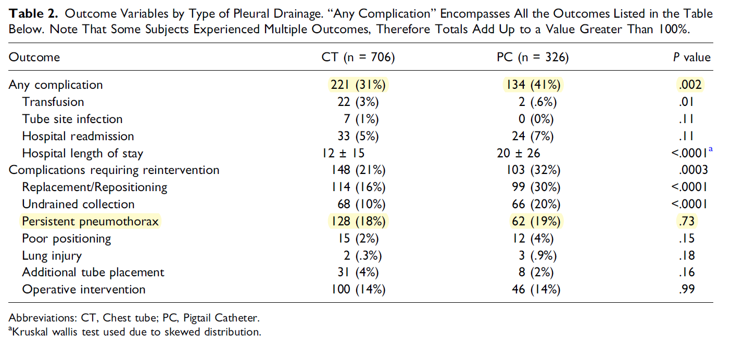
Suite

Slide 19
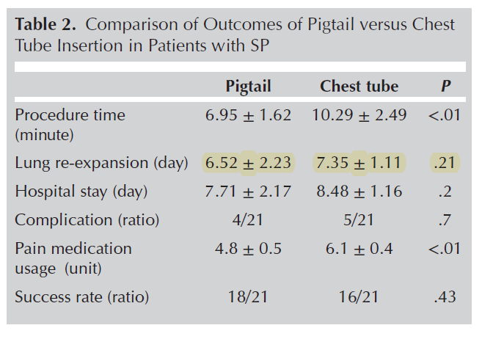
Comparison of the therapeutic effects of a pigtail catheter and chest tube in the treatment of spontaneous pneumothorax: A randomized clinical trial study
Étude randomisée contrôlée
Turkish Thoracic Journal, 2021
N = 42 pts
PTX spontanés
Méthode rigoureuse et groupes
comparables entre les deux groupes
Notes:
Rigueur: standardisation des techniques d’installation des drains, randomisation électronique, calcul du volume du PTX, évaluation de la dlr par infirmière à l’aveugle (échelle facial et l’administration des Rx)

Slide 20
Limitations:
Principalement des études de cohortes avec possibles biais:
De sélection
Facteurs confondants possibles
Présence de biais de publication ?
La disponibilité des Pigtail dans certains milieux et le coût supérieur
L’absence de définition universelle ou du calcul du volume des pneumothorax
Aucune étude sur les pneumothorax sous tension et bilatéraux
Notes:
Biais de selection: Les patients instables avait plus tendance à recevoir un drain thoracique et les patients stables un Pigtail ( Plus de transfusion avec drain thoracique et volume de drainage supérieur avec le Pigtail)

Slide 21
Conclusions:
Taux de résolution similaire des pneumothorax (spontanés/traumatique)
Analgésie moindre avec l’utilisation du drain Pigtail
Durée d’hospitalisation / de drainage similaire
Mais possibilité de Pigtail en ambulatoire ?
Aucune grosse étude randomisée contrôlée
Pas d’études pour les pneumothorax sous-tension ni bilatéraux

Slide 22
Références:
Les articles
Alamdaran SA, Ramouz A, Amini H. Comparison of the therapeutic effects of a pigtail catheter and chest tube in the treatment of spontaneous pneumothorax: A randomized clinical trial study. Turkish Thoracic Journal. 19Nov2021;22(6):459–65.
Beeton G, Ngatuvai M, Breeding T, Andrade R, Zagales R, Khan A, et al. Outcomes of pigtail catheter placement versus chest tube placement in adult thoracic trauma patients: A systematic review and meta-analysis. The American Surgeon. 20Fev2023;
Chang S-H, Kang Y-N, Chiu H-Y, Chiu Y-H. A systematic review and meta-analysis comparing pigtail catheter and chest tube as the initial treatment for pneumothorax. Chest. 13Fev2018;153(5):1201–12.
Mortman KD, Tanenbaum MT, Cavallo KM, Kelley D, Bonitto SS, Sadur A, et al. Reintervention rate after pigtail catheter insertion compared to surgical chest tubes. The American Surgeon. 14Fev2023;
Vaidya S, Karmacharya RM, Shrestha B, Adhikari MM, Sharma R, Khadka S, et al. Comparative study between the use of pigtail catheters and traditional chest tube drain in cases with pneumothorax. Kathmandu University Medical Journal. 31Mar2022;20(1):24–8.
Autres ressources utilisés :
Fang M, Liu G, Luo G, Wu T. Does pigtail catheters relieve pneumothorax? Medicine. 2018Nov;97(47).
H. Baumann M, Strange C, Heffner J, Light R. Management of Spontaneous Pneumothorax. CHEST. 2001Feb;119(2):590–602.
L. McKnight C, Burns B. Pneumothorax - StatPearls - NCBI Bookshelf [Internet]. National Library of Medicine. 2023 [citée le 7 mai 2023]. Disponible : https://www.ncbi.nlm.nih.gov/books/NBK441885/
MacDuff A, Arnold A, Harvey J. Management of spontaneous pneumothorax: British Thoracic Society Pleural Disease Guideline 2010. Thorax. 2010;65(Suppl 2):ii18–ii31.

